Slide 1
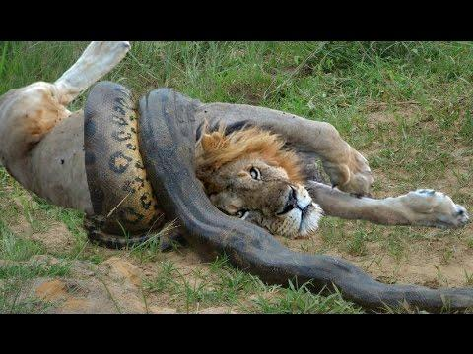
االحيوانات الشرسة
الحيوانات المفترسة هي الحيوانات تطارد وتفترس الحيوانات الأخرى الاقل قوة والاقل حجما ، وهذه الحيوانات المفترسة من أكلة اللحوم اي تتغذى فقط على لحوم الحيوانات لذلك فهي في حاجة طوال الوقتا التي القتل من اجل البقاء وتناول لحوم الحيوانات الاخرى التي تصطادها ، بعض انواع الحيوانات المفترسة مثل الدب والذئاب والضباع تأكل جثث الحيوانات التي لم تصطادها بأنفسها وتسمى تلك اللحوم بجيف الحيوانات

Slide 2
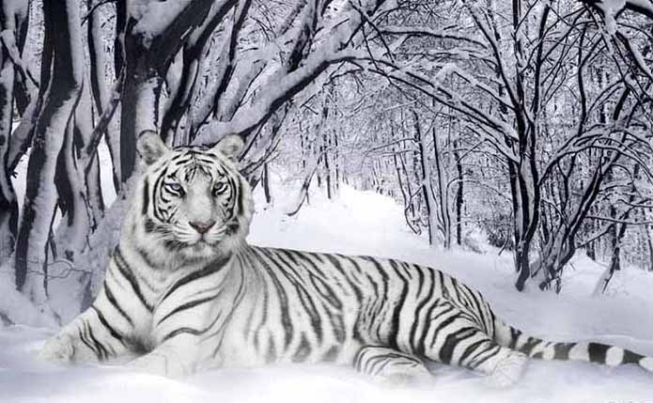
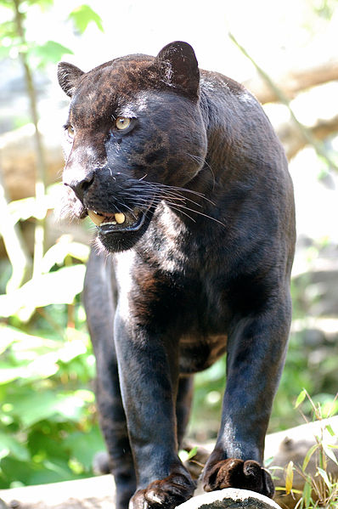
الحيوانات البرية
لنمر الابيض والمعروف أيضا باسم الأبيض نمر البنغال ، ببر ابيض هو نوع فرعي من النمر ، وجد في جميع أنحاء شبه القارة الهندية ، هذا الحيوان نادر بشكل لا يصدق كما ان لونه يعتمد على الجينات المتنحية التي يتم تمريرها من والديهم ،على مدى العامين الماضيين النمر الأبيض أصبح أكثر ندرة في البرية بسبب الصيد أو الالتقاط لتجارة الحيوانات الأليفة الغريبة

